Slide 1
GROUPIE-TRACKER
Manoa MARCHAND, Bastien AUMEUNIER, Hugo JOYET

Slide 2
SOMMAIRE
Contexte du projet
Architecture du site
Démonstration du projet
Difficultés rencontrées
Choses à améliorer

Slide 3
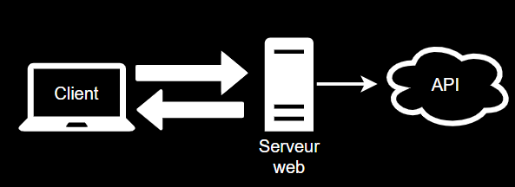
CONTEXTE
DU
PROJET

Slide 4
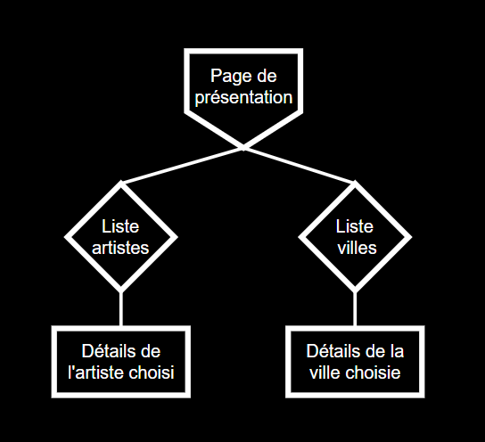
ARCHITECTURE
DU
SITE

Slide 5
DEMONSTRATION
DU
PROJET

